Slide 1
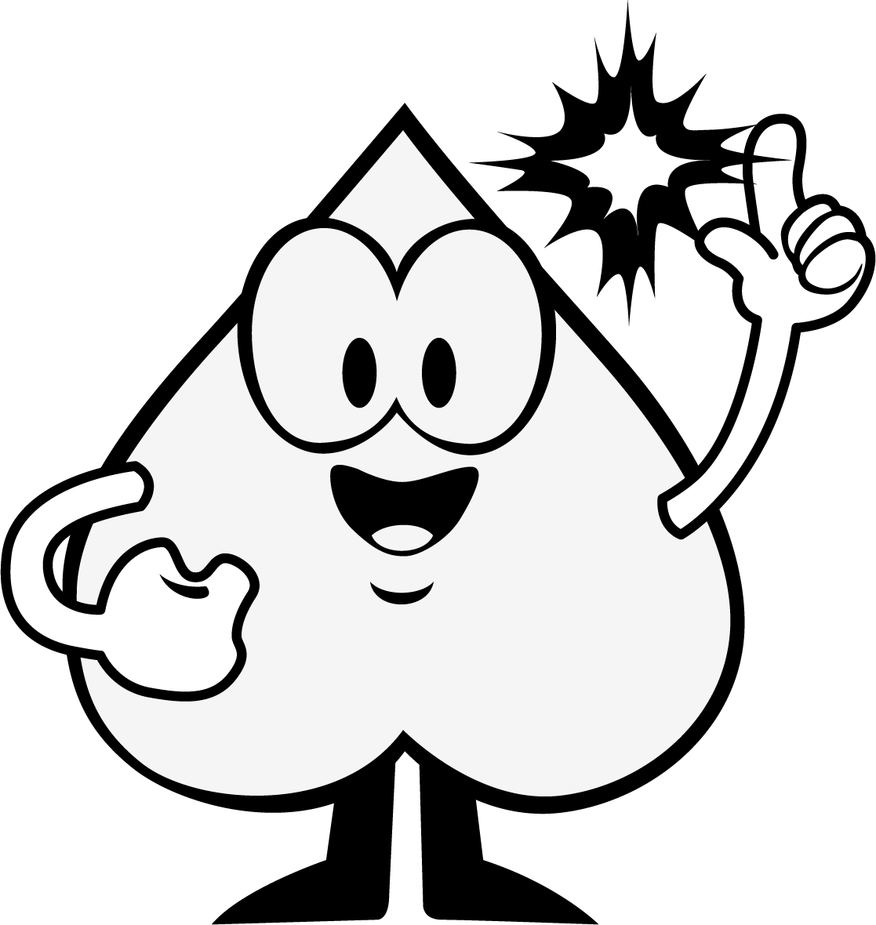
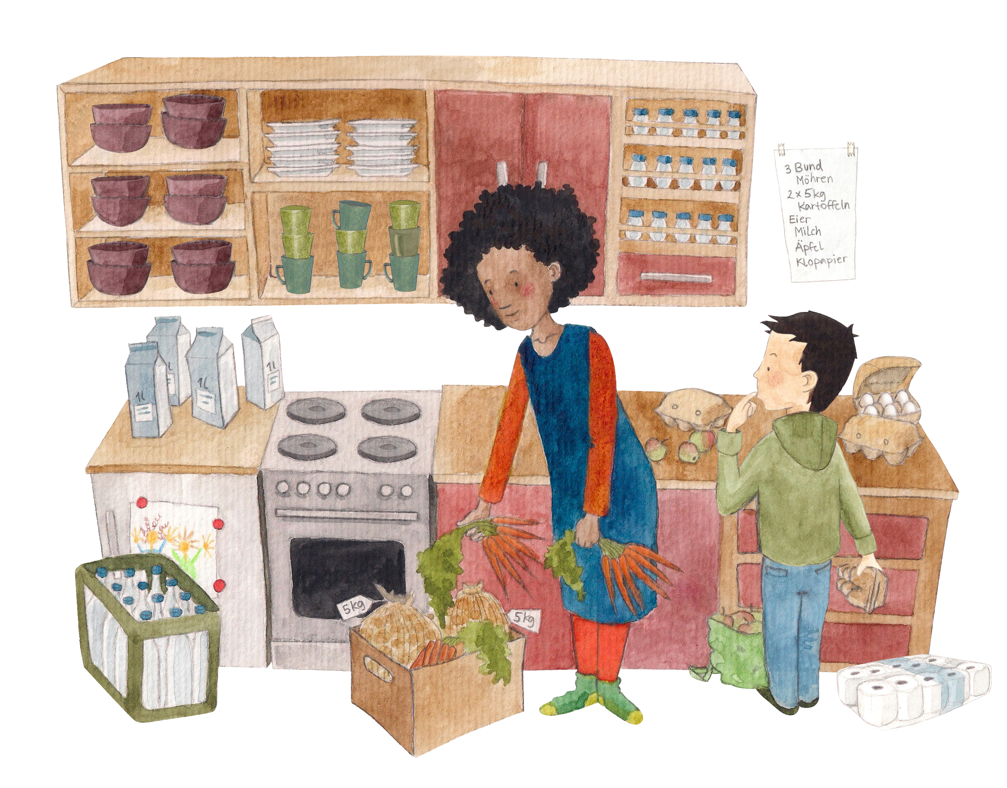
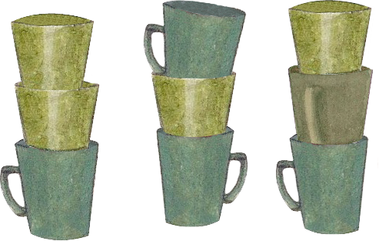
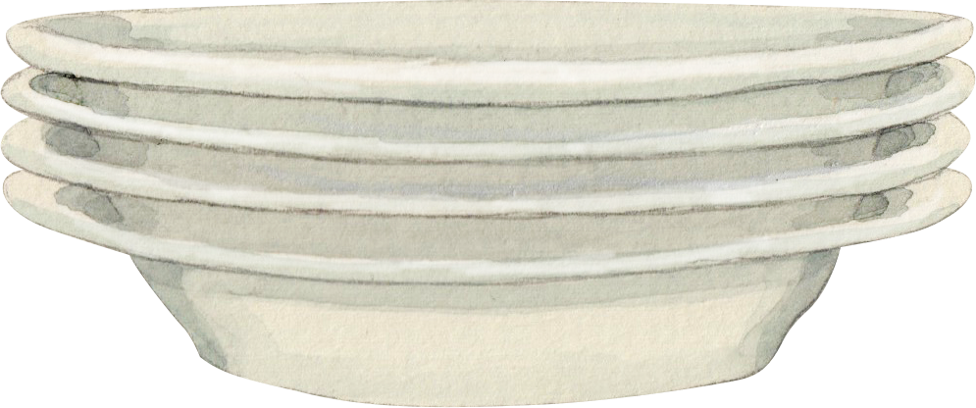
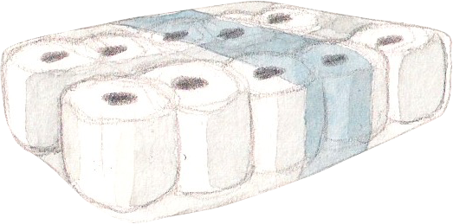
Multiplikation
- in der Umwelt -
3 Stapel.
3 Tassen pro Stapel.
3 Dreierstapel.
Zusammen sind es 9.
2 Stapel.
4 Teller pro Stapel.
2 Reihen.
5 Reihen pro Rolle.
2 Viererstapel.
Zusammen sind es 8.
2 Fünferreihen.
Zusammen sind es 10.

